Slide 1
H5移动开发
ES6

Slide 2
Proxy
1、概念
Proxy：代理，可以理解成，在目标对象之前架设一层“拦截”，外界对该对象的访问，都必须先通过这层拦截，因此提供了一种机制，可以对外界的访问进行过滤和改写。
（相当于供应商和用户之间的代理商）
供应商
代理商过滤筛选
用户

Slide 3
Proxy
2、用法
ES6 原生提供 Proxy 构造函数，用来生成 Proxy 实例。
var proxy = new Proxy(target, handler);
参数说明：
target：要拦截的目标对象（要代理的对象）
handler:是一个对象用来定制拦截的行为（筛选、过滤的规则）

Slide 4
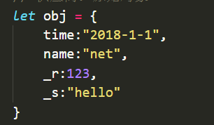
Proxy
3、提供筛选、过滤的方法
（1）get(target,key,receiver)
作用：拦截某个属性的读取操作
参数说明：target：目标对象
key：目标对象的属性名
receiver：Proxy实例本身
例如：访问下面对象属性的时候将所有属性值含有2018的替换成2020

Slide 5
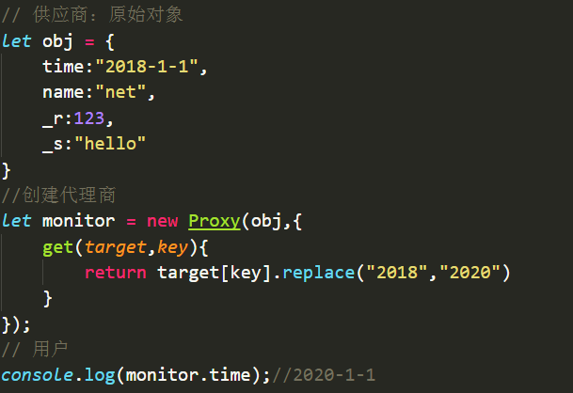
Proxy

Slide 6
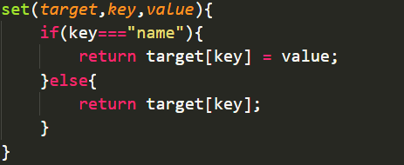
Proxy
（2）set(target,key,value,receiver)
作用：拦截某个属性的赋值操作
参数说明：依次为目标对象、属性名、属性值和 Proxy 实例本身，其中最后一个参数可选。
例如：要求我只能修改对象的name属性，其他属性是不可以进行修改的。

Slide 7
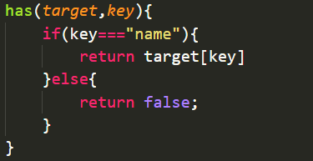
Proxy
（3）has(target,key)
作用：拦截HasProperty操作，即判断对象是否具有某个属性时，这个方法会生效。（典型的就是可以对in运算符遍历的属性做拦截）
参数介绍：目标对象、需查询的属性名
例如：要求：利用in操作符查找属性的时候只暴露name属性，其他的不暴露出去即找不到

Slide 8
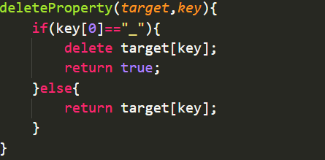
Proxy
（4）deleteProperty(target,key)
作用：用于拦截delete操作，如果这个方法抛出错误或者返回false，当前属性就无法被delete命令删除。
参数说明：目标对象和属性名
例如：要求只能删除带下划线(_)的属性

Slide 9

Proxy
（5）ownKeys(target)
作用：用来拦截对象自身属性的读取操作（具体来说拦截Object.getOwnPropertyNames()、Object.getOwnPropertySymbols()
Object.keys()、for...in循环）
参数说明：目标对象
例子：要求遍历对象的时候保护name属性（即让name属性遍历不到）

Slide 10
Reflect
1、概念
Reflect：反射的意思，将一些Object的操作转移到Reflect对象上，使操作更合理。
2、作用
（1） 将Object对象的一些明显属于语言内部的方法（比如Object.defineProperty），放到Reflect对象上。也就是说，从Reflect对象上可以拿到语言内部的方法。
说明：现阶段，某些方法同时在Object和Reflect对象上部署，未来的新方法将只部署在Reflect对象上。

Slide 11
Reflect
（2）修改某些Object方法的返回结果，让其变得更合理。
（3）让Object操作都变成函数行为。某些Object操作是命令式，比如name in obj和delete obj[name]，而Reflect.has(obj, name)和Reflect.deleteProperty(obj, name)让它们变成了函数行为。
（4）Reflect对象的方法与Proxy对象的方法一一对应，只要是Proxy对象的方法，就能在Reflect对象上找到对应的方法。

Slide 12
Reflect
3、Reflect对象的方法
（1）Reflect.get(target, key, receiver)
作用：查找并返回target对象的key属性，如果没有该属性，则返回undefined。
（2）Reflect.set(target, key, value, receiver)
作用：设置target对象的key属性等于value。
（3）Reflect.has(obj, key)
作用：查找target对象的key属性是否存在
（4）Reflect.deleteProperty(obj, key)
作用：删除target对象的key属性

Slide 13
Reflect
（5）Reflect.ownKeys (target)
作用：返回对象的所有属性，基本等同于Object.getOwnPropertyNames与Object.getOwnPropertySymbols之和。

Slide 14
Reflect
课后练习
利用Proxy和Reflect封装函数实现对数据层的校验，返回代理对象
要求：创建一个Person的类用于创建含有name和age的实例
对name属性进行修改的时候name必须为字符串
对age属性进行修改的时候age必须为数值类型并且大于18岁

Slide 15


